Slide 1
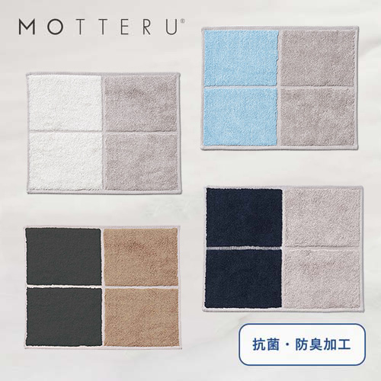
【提案書】
MOTTERUポケスク タオル
特徴
ハンカチよりも吸水性が高い上、折りたたみやすくかさばらないため携帯するのにも便利なMOTTERUブランドのポケットタオル。全9色の豊富なカラーバリエーションから選択可能です。
商品写
納期
納期スペース
仕様
素材：コットン、レーヨン
サイズ：約250×200(mm)
包装：紙箱
備考：取説付（紙箱面）
お見積
お見積りスペース

